Slide 1
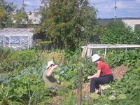
Учитель начальных классов Дегтерева Татьяна Борисовна

Slide 2
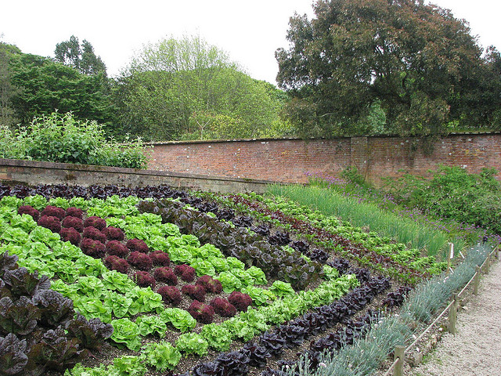

Slide 3
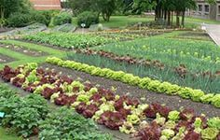
огород
В огороде помидоры,
В огороде огурцы.
Не забыли букву о?
Ребята, молодцы!

Slide 4
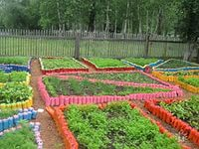
Значение слова
Участок земли, обычно отдельное и огороженное место, обработанное под посев или посадку овощей.
Изгородь .

Slide 5
Происхождение слова
Является родственным слову «город». Слово «огород» образовалось от «огородити», которое, в свою очередь, образовано от «городити»– «место, огороженное забором». «Городити» с помощью суффикса –ити образовано от слова «город». Первоначально– «огороженное место», затем– «огород, сад».

Slide 6
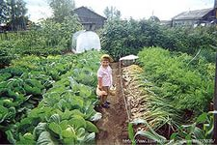
Однокоренные слова
огород
огородик
огородец
огородишко
огородник
огородничать
огородничество
огородные

Slide 7
Загадка
Для посадок, не иначе,
Грядки нам нужны на даче.
Лук сажаем и картошку,
Зелень, огурцов немножко.

Slide 8
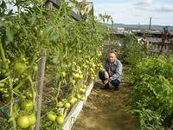

Slide 9
Когда так говорят?
Бросить камень в чужой огород–
намекать на кого-то, отзываясь о нём неодобрительно, насмешливо, сделать кому-либо зло.
Городить огород–
говорить невесть что.

Slide 10
Пословицы и поговорки
Правдою жить, как огород городить: что днём загородишь, в ночь разгородят.
Чужой рот– не огород , не притворишь.
Мир, что огород– в нём растёт.
Свинье в огороде одна честь– полено.
Не бросай золу на дорогу, а носи в огород понемногу.
Работа огородная– слава всенародная.

Slide 11
Скороговорки
В огороде Фёкла ахала и охала:
Уродилась свёкла не на грядке. Около.
(Ю.Могутин)
Рыл крот огород, подо рвом прорыл проход.
Ровно выровнял проход на соседний огород.
(Т.Коти)
Если бы да кабы, во рту выросли бобы,
И был бы рот, а целый огород.
В огороде старика репка выросла крепка.

Slide 12
Скороговорки
В огороде рос горох, а за речкой гречка.
Старый наш козёл Енох в огороде рвал горох,
Гречку рвал за речкой.

Slide 13
Запиши однокоренное слово
Участок земли вблизи дома для выращивания овощей.
(огород)
Человек, который занимается огородничеством.
(огородник)
Заниматься огородничеством, работать на огороде.
(огородничать)
Отрасль сельского хозяйства, которая занимается разведением огородных культур.
(огородничество)
Растения, выращиваемые на огороде.
(огородные)

Slide 14
Народные песенки
Я колышки тешу, огород горожу,
Я капусту сажу, сажу беленькую, развесёленькую.
Зайчишка-трусишка по полю бежал,
В огород забежал, морковку нашёл,
Капустку нашёл, сидит и грызёт.

Slide 15
Письмо по памяти
В огороде помидор
Взгромоздился на забор:
Притворяется, негодник,
Будто сам он– огородник! (Б.Заходер)

Slide 16
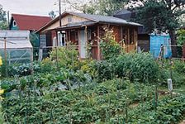
Игра
На пенёчке я сижу,
Мелки колышки тешу,
Огород горожу,
Белу репоньку сажу.

Slide 17
Прочти
Сели на скамейку,
Попросили лейку.
Поливали огород.
Где капуста растёт.
(И.Токмакова)

Slide 18
